Slide 1
氣體 Gas

Slide 2
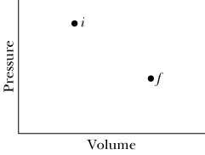
氣體的熱力學第零定律
兩個熱座標決定狀態，一個狀態只有一個溫度
T 溫度
狀態
$$\left(P,V\right)$$
熱座標
每一個點必定有一個確定的、特定的溫度！
兩個熱座標的組合$\left(P,V\right)$對應一溫度。
$$\left(P,V\right)→T$$
因此溫度T是壓力與體積的函數。
$$T=f\left(P,V\right)$$
狀態方程式
Equation of State
溫度函數控制了氣體與其他系統的熱平衡關係！
兩物體溫度相等時，即達熱平衡。

Slide 3
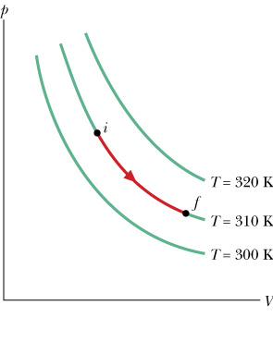
狀態方程式
Equation of State
$$T=f\left(P,V\right)$$
$$PV=nRT$$
理想氣體
$$\left(P+\frac{an^{2}}{V}\right)\left(V−nb\right)=nRT$$
Van der Waals 氣體
定溫狀態
$$L,T$$
固體的定溫狀態就一個點，沒有可以變化的！
氣體的定溫狀態形成一條一條的等溫線！
壓力與體積可以連動變化的！

Slide 4
氣體的熱力學第一定律
兩個熱座標決定狀態，一個狀態必定只有一個確定的、特定的內能值！
$$\left(P,V\right)$$
E_{int} 內能
狀態
熱座標
每一個點必定有一個確定的、特定的內能！
$$\left(P,V\right)→E_{int}$$
兩個熱座標的組合$\left(P,V\right)$對應一內能。
內能為壓力與體積的一個函數。
$$E_{int}=g\left(P,V\right)$$
內能函數控制了氣體在達到熱平衡的過程中的熱量交換！
$\left(P,V\right)圖$上可以畫出等內能線。

Slide 5
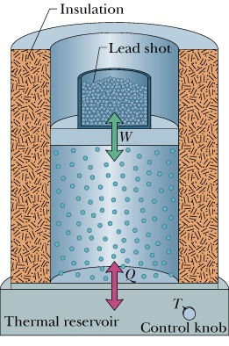
氣體與固體($Q=∆E_{int}$)不同：
熱與功都會造成內能的變化！兩者本質相同，可以加總！
$$W$$
$$Q$$
$$Eint i$$
$$Eint f$$
$$∆E_{int}=Q−W$$
氣體的熱力學第一定律
在熱過程中，系統進行的熱量交換，及所作的功，造成內能的變化。
吸熱後如果有作等值的功，內能不會變，溫度就可能不變。
$W$可以表示為$PdV$，此式可以以微分形式表示為：
$$dE_{int}=dQ−PdV$$
注意$dQ$如同$dW=PdV$，並不是一個狀態物理量函數的差，只是微小熱量交換！

Slide 6
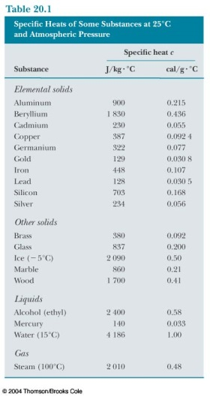
$$Q=∆E_{int}+W$$
可查
可算
$Q$就可以得到了！
對於一種物質，作一次實驗找到此內能函數，
以後就能利用找到的函數決定該物質任一個過程的熱量交換 $Q$。
就像地圖或列表！

Slide 7
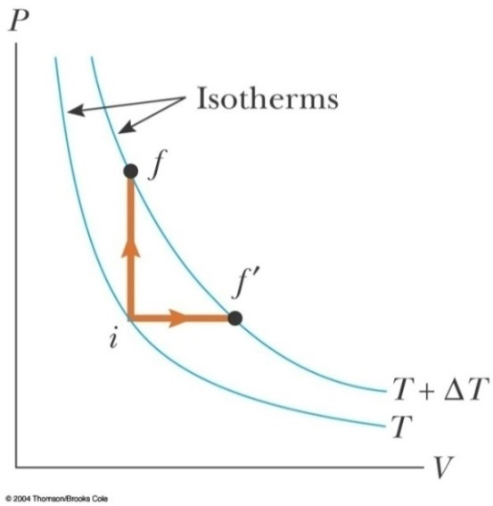
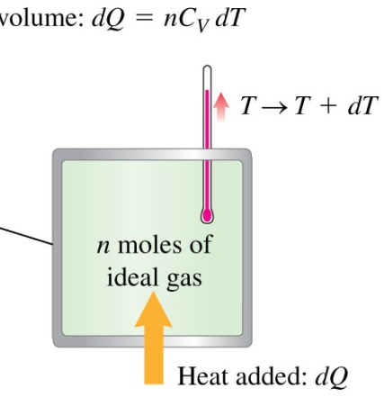
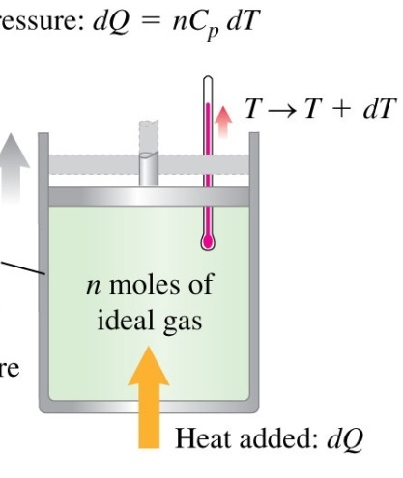
氣體也可以定義莫耳比熱 $c$。
單位莫耳數氣體，單位溫度變化對應的熱量。
$$Q=nc∆T$$
但比熱與路徑有關。同樣溫度變化對應不同熱量。
有兩個比熱特別有用。
定容過程
$$Q=nc_{V}∆T$$
每莫耳氣體，經定容過程，每單位溫度增加所吸收的熱量。
定壓過程
$$Q=nc_{P}∆T$$
每莫耳氣體，經定壓過程，每單位溫度增加所吸收的熱量。

Slide 8
對於理想氣體：
熱力學第零定律
熱力學第一定律
$$T=\frac{PV}{nR}$$
$$E_{int}=\frac{3}{2}nRT,\frac{5}{2}nRT,3nRT$$
$$E_{int}=nc_{V}T$$
利用這兩個式子，即能判斷氣體與外界是否達到熱平衡，
以及計算在達到熱平衡的熱過程中進行的、見不到的熱量交換$Q$。

Slide 9
預測一：計算定壓過程的吸放熱，得出定壓比熱。
在定壓下，熱等於焓差。
$$Q=∆H=∆\left(E_{int}+PV \right)=∆\left(nc_{V}T+nRT \right)=n\left(c_{V}+R\right)∆T$$
或：
$$Q=∆E_{int}+W=∆E_{int}+P∆V=nc_{V}∆T+∆\left(PV\right)$$
$$=nc_{V}∆T+∆\left(nRT\right)=n\left(c_{V}+R\right)∆T$$
根據定義
$$Q=nc_{P}∆T$$
因此
$$c_{P}=c_{V}+R$$

Slide 10
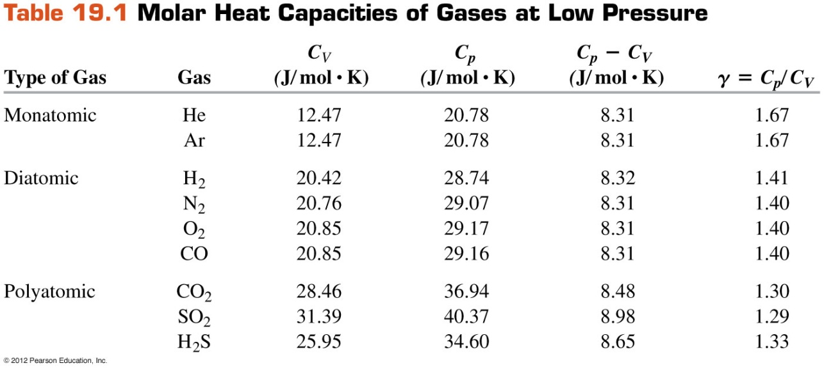
$$c_{P}=c_{V}+R$$
單原子分子組成的理想氣體
$$c_{V}=\frac{3}{2}R$$
$$c_{P}=\frac{5}{2}R$$
雙原子分子組成的理想氣體
$$c_{V}=\frac{5}{2}R$$
$$c_{P}=\frac{7}{2}R$$
多原子分子組成的理想氣體
$$c_{V}=3R$$
$$c_{P}=4R$$

Slide 11
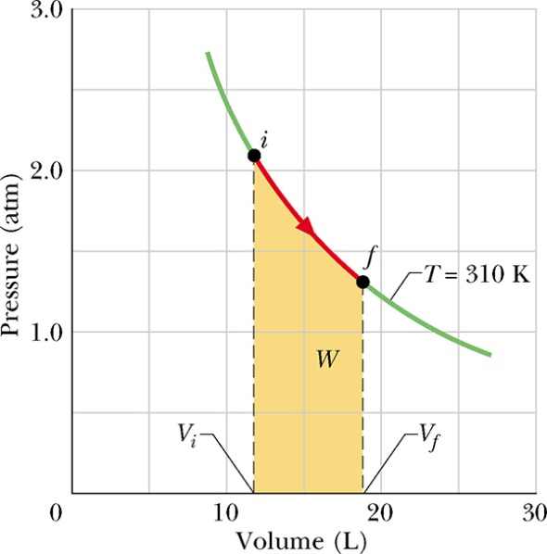
預測二：定溫過程的吸放熱
T 是常數
$$PV=nRT=常數$$
$$∆E_{int}=nc_{V}∆T=0$$
內能不變
$$Q=W$$
$$Q=W=\int_{V_{i}}^{V_{f}}{P\left(V\right)∙dV}=\int_{V_{i}}^{V_{f}}{\frac{nRT}{V}dV}=nRT\int_{V_{i}}^{V_{f}}{\frac{1}{V}dV}$$

Slide 12
預測二：定溫過程的吸放熱
T 是常數
$$PV=nRT=常數$$
$$∆E_{int}=nc_{V}∆T=0$$
內能不變
$$Q=W$$
$$Q=W=\int_{V_{i}}^{V_{f}}{P\left(V\right)∙dV}=\int_{V_{i}}^{V_{f}}{\frac{nRT}{V}dV}=nRT\int_{V_{i}}^{V_{f}}{\frac{1}{V}dV}$$
$$=nRT{\left.\left(\ln{V}\right)\right|}_{V_{i}}^{V_{f}}=nRT\left(\ln{V_{f}}−\ln{V_{i}}\right)=nRT\ln\left(\frac{V_{f}}{V_{i}}\right)$$
$$Q=nRT\ln\left(\frac{V_{f}}{V_{i}}\right)$$
和固體液體非常不同，氣體溫度不變時亦可吸熱而不相變，
所吸收熱量轉化為對外界做功。

Slide 13
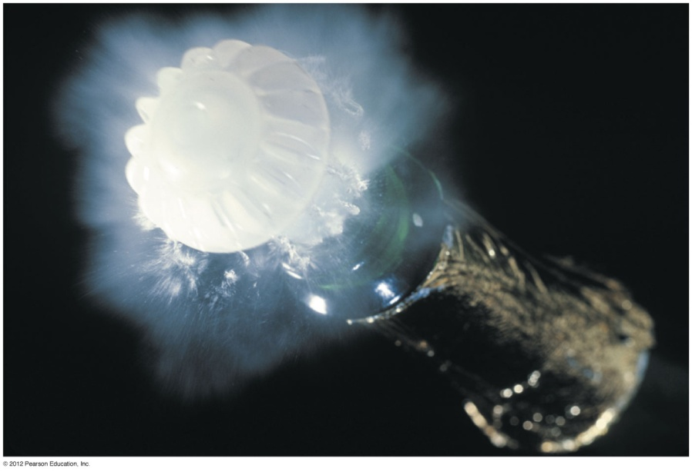
預測三：絕熱過程 Adiabatic Process
$$Q=0$$
絕熱過程中$P$和$V$的關係為何？

Slide 14
絕熱過程 Adiabatic Process
若$Q=0$，$P$和$V$的關係為何？根據第一定律：
$$∆E_{int}=−W$$
策略：將此條件寫成 $ΔP, ΔV$的關係。
考慮一無限小的絕熱過程：
$$∆\left(PV\right)=\left(P+∆P\right)\left(V+∆V\right)−PV\sim \left(P∆V+V∆P\right)$$
$$∆E_{int}=nc_{V}∆T=\frac{c_{V}}{R}∆\left(PV\right)=\frac{c_{V}}{R}\left(P∆V+V∆P\right)$$
$$W=P∆V$$
將以上關係代入第一定律$∆E_{int}=−W$
$$\frac{c_{V}}{R}\left(P∆V+V∆P\right)=−P∆V$$
$$\left(\frac{c_{V}}{R}+1\right)P∆V=−\left(\frac{c_{V}}{R}\right)V∆P$$
$$\left(\frac{c_{P}}{c_{V}}\right)\frac{∆V}{V}=−\frac{∆P}{P}$$
得到了$ΔP, ΔV$的關係。

Slide 15
絕熱過程 Adiabatic Process
將許多無限小的絕熱過程組成一有限的絕熱過程，並將此式對整個過程加總：
$$\sum_{i}{γ\frac{∆V_{i}}{V_{i}}}=−\sum_{i}{\frac{∆P_{i}}{P_{i}}}$$
$$\left(\frac{c_{P}}{c_{V}}\right)\frac{∆V_{i}}{V_{i}}=−\frac{∆P_{i}}{P_{i}}$$
$$γ\int_{V_{i}}^{V_{f}}{\frac{1}{V}dV=−\int_{P_{i}}^{P_{f}}{\frac{1}{P}dP}}$$
$$γ≡\frac{c_{P}}{c_{V}}$$
$$γ{\left.\left(\ln{V}\right)\right|}_{V_{i}}^{V_{f}}=−{\left.\left(\ln{P}\right)\right|}_{P_{i}}^{P_{f}}$$
$$γ\left(\ln{V_{f}}−\ln{V_{i}}\right)=−\left(\ln{P_{f}}−\ln{P_{i}}\right)$$
$$γ∙ln\left(\frac{V_{f}}{V_{i}}\right)=−\ln\left(\frac{P_{f}}{P_{i}}\right)=\ln\left(\frac{P_{i}}{P_{f}}\right)$$
$$\ln{{\left(\frac{V_{f}}{V_{i}}\right)}^{γ}}=\ln\left(\frac{P_{i}}{P_{f}}\right)$$
$${\left(\frac{V_{f}}{V_{i}}\right)}^{γ}=\frac{P_{i}}{P_{f}}$$
$${P_{f}V}_{f}^{γ}={P_{i}V}_{i}^{γ}$$
絕熱過程$PV^{γ}$是一個常數

Slide 16
絕熱曲線
在絕熱過程中：
$PV^{γ}$是一個常數
$$P∝V^{−γ}→\frac{1}{V^{1.4}}$$
以雙原子分子氣體為例。
當體積增加時，壓力的下降$P\sim \frac{1}{V^{1.4}}$要比定溫過程$P\sim \frac{1}{V}$要來得快！
因此，絕熱膨脹時，溫度下降，(膨脹對外作功，故內能下降)。
絕熱壓縮，溫度上升。
這個關係也可以用公式描述：
$$P_{f}V_{f}∙V_{f}^{γ−1}=P_{i}V_{i}∙V_{i}^{γ−1}$$
$$T_{f}V_{f}^{γ−1}=T_{i}V_{i}^{γ−1}$$

Slide 17
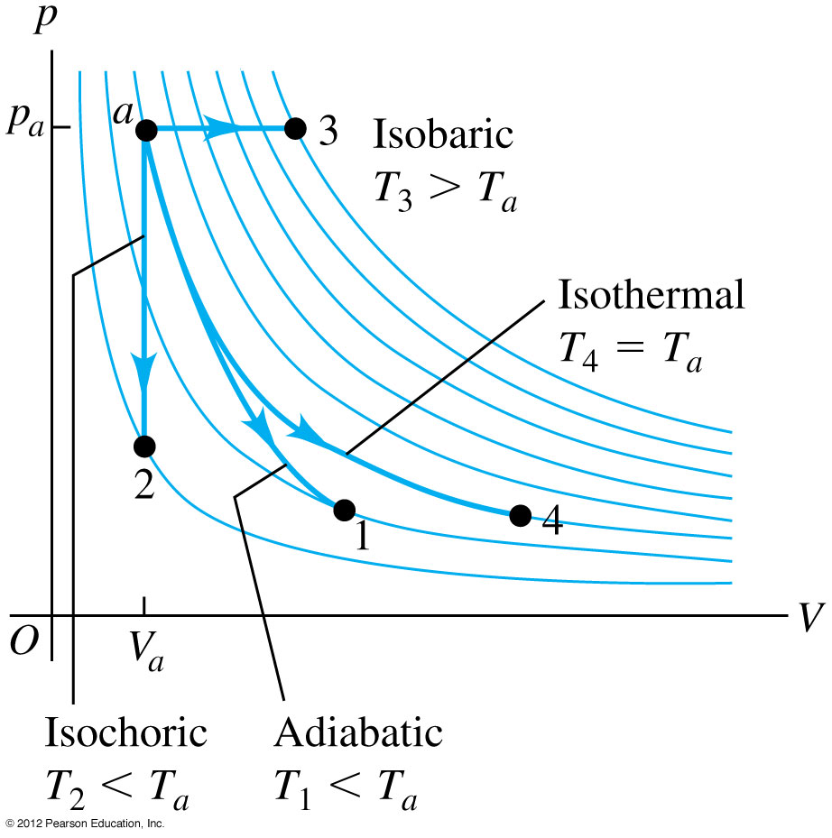

Slide 19
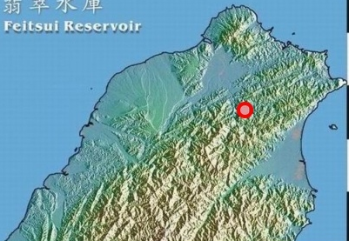

Slide 20
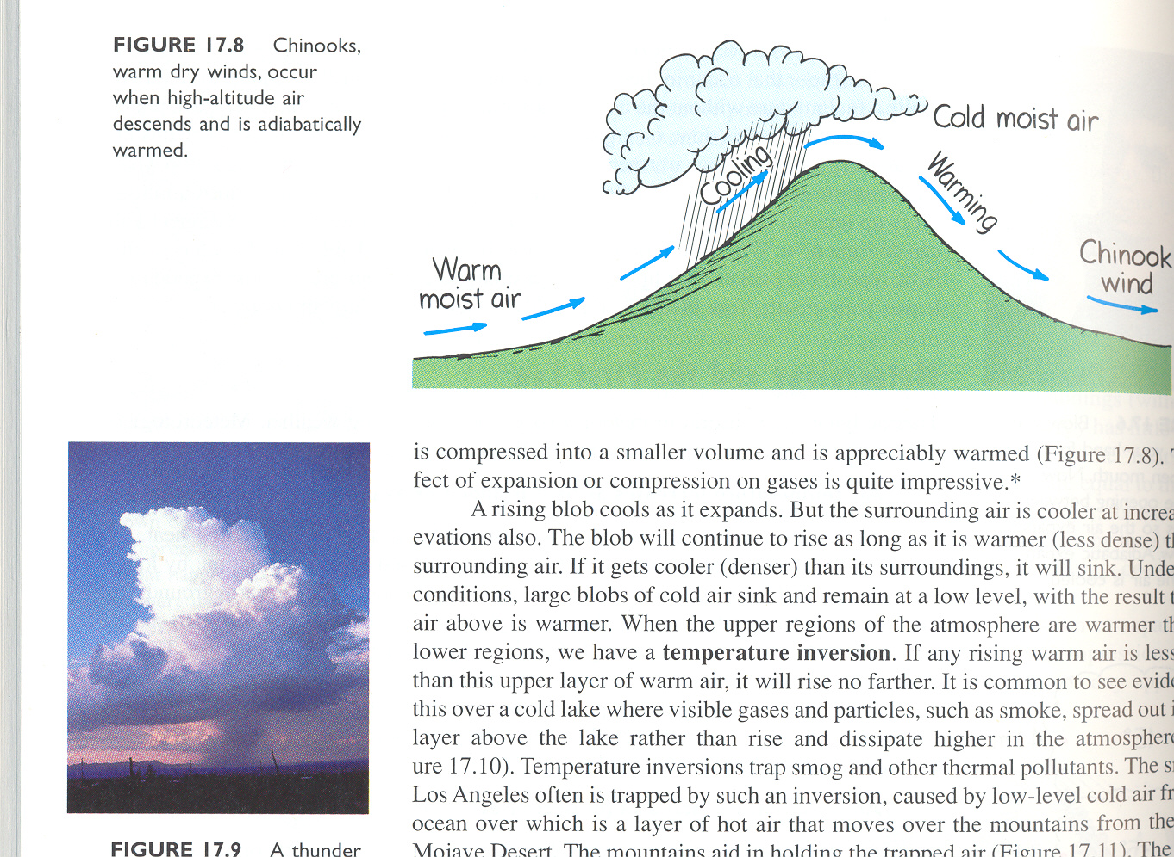

Slide 21
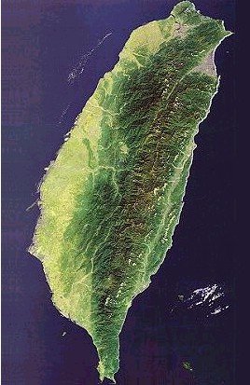

Slide 22
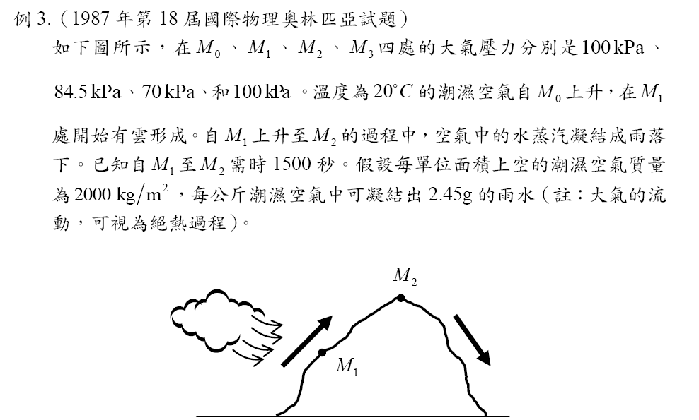

Slide 23
對於理想氣體：
熱力學第零定律
熱力學第一定律
$$T=\frac{PV}{nR}$$
$$E_{int}=\frac{3}{2}nRT,\frac{5}{2}nRT,3nRT$$
$$E_{int}=nc_{V}T$$

Slide 24
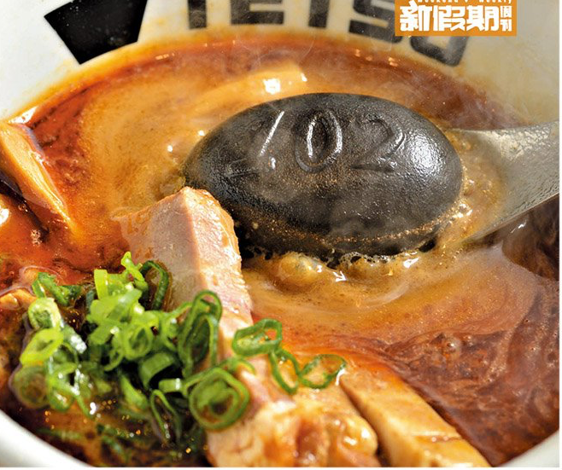
但好像還有一件事，我們尚未掌握！
不同冷熱程度的物體接觸時，會發生激烈的熱作用，
日常經驗顯示：冷的總是會變熱，熱的總是會變冷！總是直到不再變化為止！
熱作用會自動趨向熱平衡

Slide 25
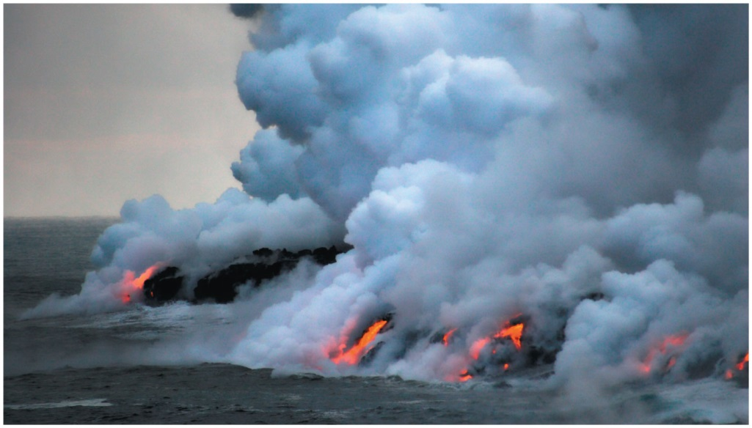
熱量總是由高溫的地方流向低溫的地方。
逆向的流動從未出現過！
逆向的熱流動一樣滿足第零及第一定律！
熱傳導作用是不可逆的。

Slide 26
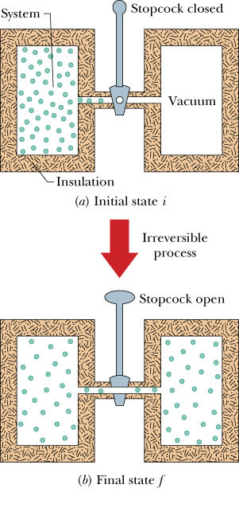
氣體自由擴散更是不可逆的過程
熱交互作用在時間上似乎是有方向性。

Slide 27
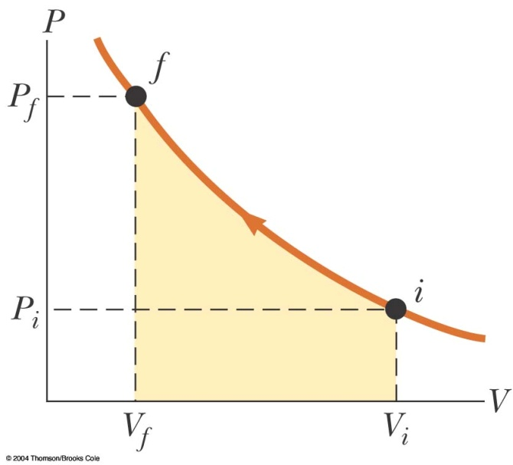
但也有熱作用是可逆的，例如下圖的等溫壓縮：
任何熱過程只要進行地夠慢，
使每一刻系統都處於平衡態，它就是可逆過程。
任何熱過程只要可以用 PV上的一條線來描述，都是可逆過程。

Slide 28
如何判斷一個過程是否為可逆？
若不可逆，如何判斷進行的方向？這是我們還沒有回答的問題。

Slide 29
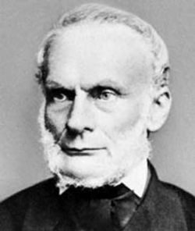
克勞修斯建議有一個新的狀態性質，稱為熵：
對於一個無限小的過程，定義熵的變化為：
$$∆S≡\frac{Q}{T}$$
熵 Entropy
熵如同內能、溫度等，是冷熱狀態的性質，一個狀態對應一個熵值。
因此同內能、溫度也是壓力與體積等熱座標的函數！
若是固體：
$$S=S\left(P,V\right)$$
$$S=S\left(T\right)$$
S
V
P
這個函數一找到，如同地圖上的高度標示，對此系統，就永久可重複使用！

Slide 30
熵有甚麼用處？
熵是決定一個過程可逆與否的物理量！
對於包含所有參與者的孤立系統：
所有的可逆過程：
$$∆S=0$$
所有的不可逆過程：
$$∆S>0$$
熱力學第二定律

Slide 31
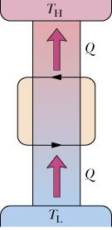
熱流動
若熱由低溫流向高溫
$$∆S=\frac{Q}{T_{H}}+\frac{−Q}{T_{L}}<0$$
這是熱力學第二定律不允許的！
因此熱量總是由高溫系統流向低溫系統。
$$∆S>0$$
根據熵的定義，溫度高低唯一決定了熱的流向。
熱力學第二定律2.0：導出熱力學第二定律1.0！

Slide 32
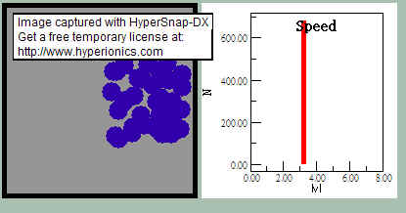
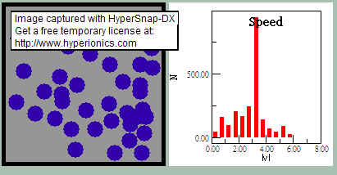
自然界是朝向平衡態變化的。
是甚麼力量推動系統朝向平衡態演化？

Slide 33
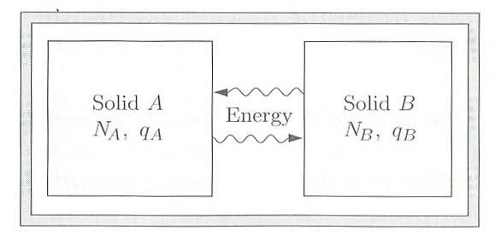
熱會自動由高溫處流向低溫處，而且無法回頭，似乎有一股力量！
巨觀來說，我們的答案是熱力學第二定律的熵：
$$Q$$
單向
$$T_{A}<T_{B}$$
$Q$由B流向A：
若繼續流，熵將變小！
$$∆S=\frac{Q}{T_{A}}+\frac{−Q}{T_{B}}>0$$
$$T_{A}>T_{B}$$
$$∆S=\frac{Q}{T_{A}}+\frac{−Q}{T_{B}}<0$$
$$T_{A}↑, T_{B}↓$$
直到
$$T_{A}=T_{B}$$
巨觀來說，熱一直流動，直到熵為最大值時，達到平衡。
巨觀下，是熵的極大化推動熱量的流動。而且無法回頭。

